Slide 1

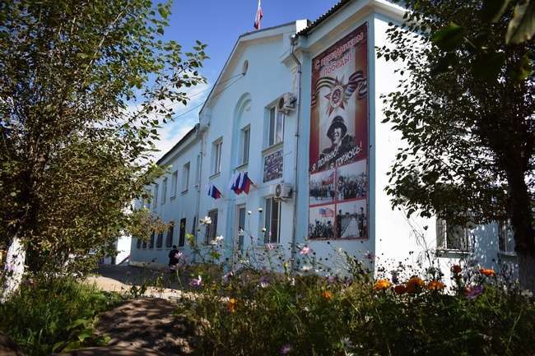


МИНИСТЕРСТВО ОБРАЗОВАНИЯ, НАУКИ И МОЛОДЕЖНОЙ ПОЛИТИКИ ЗАБАЙКАЛЬСКОГО КРАЯ
Государственное профессиональное образовательное учреждение
«Забайкальский государственный колледж»
ГОРДОСТЬ ПРОФТЕХА

Slide 2
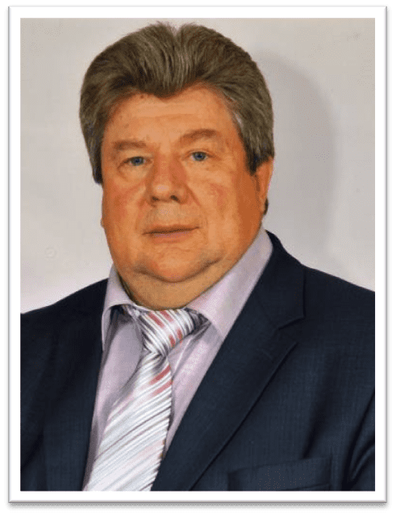
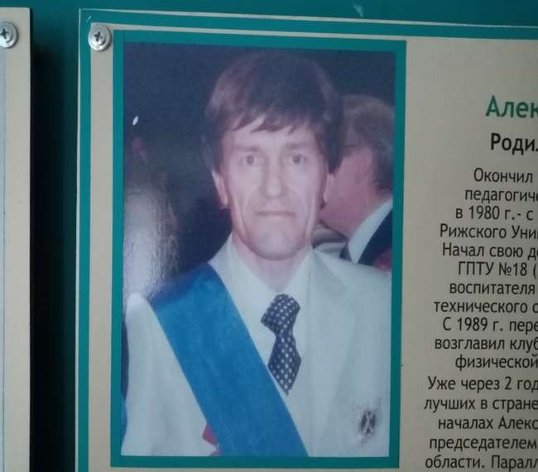
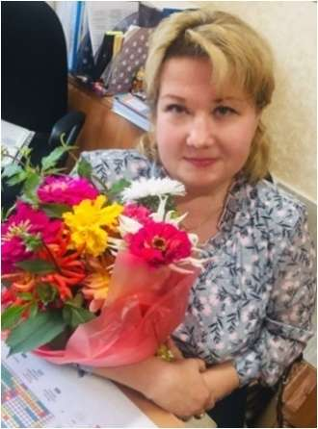
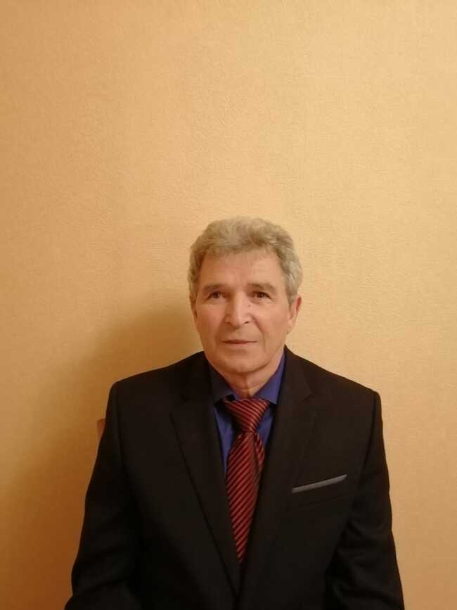
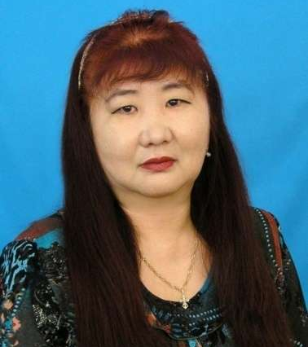
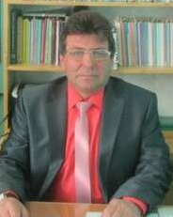

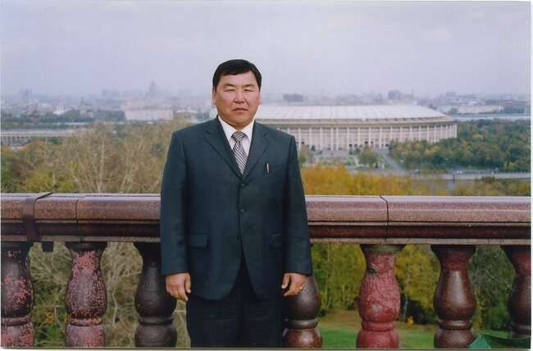
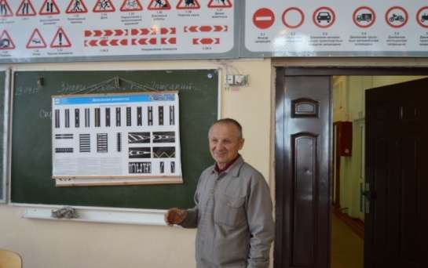
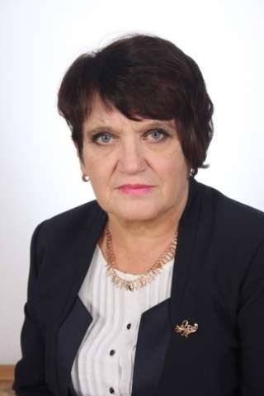
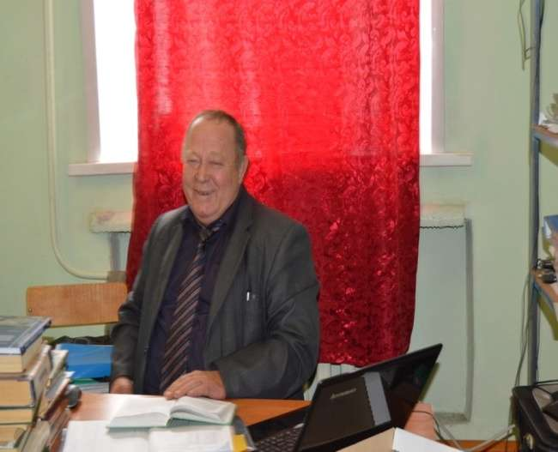
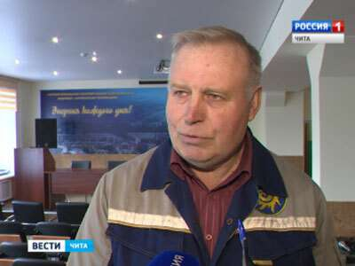

Slide 3
ЛЮБИН ИВАН НИКОЛАЕВИЧ
Директор ГПОУ «Забайкальский государственный колледж», кандидат социологических наук.
Педагогический стаж – 38 лет.
В 1982г. окончил Читинский индустриально-педагогический техникум по специальности «Механизация сельского хозяйства», квалификация «Техник-механик, мастер производственного обучения».
За многолетний плодотворный, добросовестный труд в деле воспитания и образования молодежи награжден Нагрудными знаками: «Заслуженный работник образования Читинской области», «Почетный работник среднего профессионального образования Российской Федерации», «За вклад в развитие Забайкальского края» и медалью «За заслуги перед Читинской областью».

Slide 4

ЯСТРЕБОВА ИРИНА МИХАЙЛОВНА
Заместитель директора по учебной работе ГПОУ «Забайкальский государственный колледж».
Педагогический стаж – 37 лет.
В 1975г. окончила Читинский индустриально-педагогический техникум по специальности «Промышленное и гражданское строительство», квалификация «Техник-строитель, мастер производственного обучения».
За значительные успехи в организации и совершенствовании учебного и воспитательного процесса, большой личный вклад в подготовку высококвалифицированных специалистов награждена Нагрудным знаком «Почетный работник среднего профессионального образования Российской Федерации». Занесена на Доску Почета Черновской администрации городского округа «Город Чита».

Slide 5
ЛАПТЕВА ОЛЬГА АНАТОЛЬЕВНА
Заместитель директора по учебно-производственной работе ГПОУ «Забайкальский государственный колледж».
Педагогический стаж – 24 года.
В 1996г. окончила Читинский индустриально-педагогический техникум по специальности «Технология швейного производства», квалификация «Техник-технолог, мастер производственного обучения».
За многолетний добросовестный труд и высокий профессионализм награждена Почетной грамотой Министерства образования и науки Российской Федерации. Занесена на Доску Почета Черновской администрации городского округа «Город Чита».

Slide 6
ТИТОВ БОРИС АЛЕКСАНДРОВИЧ
преподаватель, наставник ГПОУ «Забайкальский государственный колледж».
Педагогический стаж – 42 года.
В 1978г. окончил Читинский индустриально-педагогический техникум по специальности «Механизация сельского хозяйства», квалификация «Техник-механик, мастер производственного обучения».
За многолетний плодотворный, добросовестный труд в деле воспитания и образования молодежи награжден Нагрудными знаками: «Победитель социалистического соревнования», «Почетный работник среднего профессионального образования Российской Федерации».

Slide 7
ИОНОВ ВЛАДИМИР НИКОЛАЕВИЧ
Преподаватель ГПОУ «Забайкальский государственный колледж».
Педагогический стаж – 43 года.
В 1977г. окончил Читинский индустриально-педагогический техникум по специальности «Механизация сельского хозяйства», квалификация «Техник-механик, мастер производственного обучения».
За многолетний плодотворный, добросовестный труд в деле воспитания и образования молодежи награжден Нагрудным знаком «Почетный работник среднего профессионального образования Российской Федерации».

Slide 8
ЗАКИРОВ МАРАТ ЗАКИРОВИЧ
Методист центра профессионального образования Сахалинской области.
Педагогический стаж – 43 года.
В 1977г. окончил Читинский индустриально-педагогический техникум по специальности «Механизация сельского хозяйства», квалификация «Техник-механик, мастер производственного обучения».
По окончании техникума был распределен в Сахалинский Комитет профтехобразования, работал в ССПЛ №1 п.Ново-Александровск и прошёл профессиональный путь от мастера производственного обучения до директора лицея.
За многолетний плодотворный, добросовестный труд в деле воспитания и образования молодежи награжден орденом Трудовой славы III степени и Нагрудными знаками: «Отличник профессионального технического образования Российской
Федерации», «Ветеран труда Российской Федерации».

Slide 9
ХОДЫРЕВ ВАСИЛИЙ ВЛАДИМИРОВИЧ
Заместитель начальника топливно-транспортного цеха Читинской ТЭЦ-1
филиала ПАО "ТГК-14".
В 1978г. окончил Читинский индустриально-педагогический техникум по специальности «Механизация сельского хозяйства», квалификация «Техник-механик, мастер производственного обучения».
За многолетний добросовестный труд и преданность своему делу Василий Владимирович Ходырев удостоен высшей государственной награды в области энергетики. Указом президента России сотруднику Читинской ТЭЦ-1 ПАО "ТГК-14" Василию Ходыреву присвоено почётное звание Заслуженный энергетик Российской Федерации.

Slide 10
РАБДАНОВ ТУМУР ЧИМИТОВИЧ
Директор Федерального государственного бюджетного учреждения «Станция агрохимической службы «Читинская».
В 1984г. окончил Читинский индустриально-педагогический техникум по специальности «Механизация сельского хозяйства», квалификация «Техник-механик, мастер производственного обучения».
За многолетний плодотворный, добросовестный труд в сельскохозяйственной сфере Забайкальского края награжден медалью «За заслуги в проведении Всероссийской сельскохозяйственной переписи 2006г.», золотой медалью «За вклад в развитие агропромышленного комплекса России», имеет почетное звание «Заслуженный работник сельского хозяйства Агинского Бурятского автономного округа».

Slide 11
ЕЛИСЕЕВ АЛЕКСАНДР ВАСИЛЬЕВИЧ
Основатель спортивного клуба инвалидов «Алькор».
Педагогический стаж – 31 год.
В 1977г. окончил Читинский индустриально-педагогический техникум по специальности «Механизация сельского хозяйства», квалификация «Техник-механик, мастер производственного обучения».
Лауреат международного конкурса «Одолевшие судьбу», серебряный призёр чемпионата России 1989г. в прыжках в длину и высоту. Имеет более 400 спортивных наград.
За исключительный пример преодоления судьбы и большую подвижническую деятельность награжден Международной премией Андрея Первозванного «За веру и верность» с вручением ордена Святого апостола Андрея Первозданного.

Slide 12
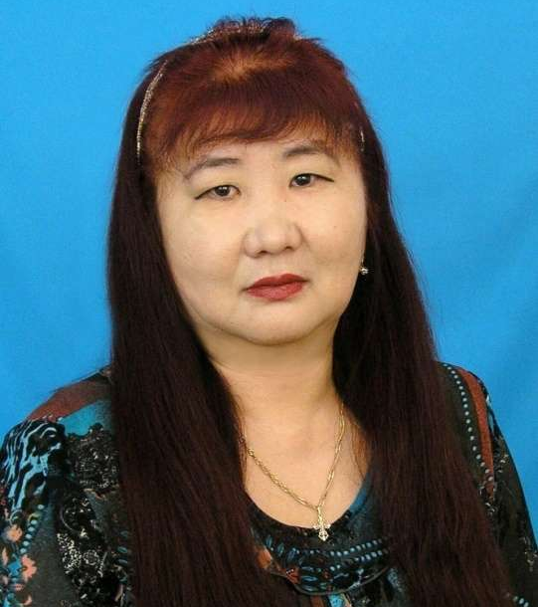
ВОДОПЬЯНОВА ВАРВАРА ВАСИЛЬЕВНА
Ведущий специалист Сахалинского отдела радиотелевизионного центра, специалист высшей категории в области ценообразования и сметного нормирования в строительстве.
В 1980г. окончила Читинский индустриально-педагогический техникум по специальности «Промышленное и гражданское строительство», квалификация «Техник-строитель, мастер производственного обучения».
За многолетний добросовестный труд награждена Почетной грамотой Министерства строительства Российской Федерации.

Slide 13
ЛИТВИНЦЕВ СТАНИСЛАВ ЮРЬЕВИЧ
Директор МОУ Верх-Хилинской СОШ.
Педагогический стаж – 32 года.
В 1985г. окончил Читинский индустриально-педагогический техникум по специальности «Механизация сельского хозяйства», квалификация «Техник-механик, мастер производственного обучения».
За многолетний плодотворный, добросовестный труд в деле воспитания и образования молодежи награжден Нагрудным знаком «Почетный работник общего образования Российской Федерации».

Slide 14


КАКОЕ ХОРОШЕЕ СЛОВО – ПРОФТЕХ!
В НЕМ ОПЫТ ВОТ ЭТИХ,
В НЕМ МОЛОДОСТЬ ТЕХ!
В НЕМ ТРУД И УЧЕБА,
И ОБЩИЙ УСПЕХ!
ДАВАЙТЕ ГОРДИТЬСЯ,
ЧТО МЫ ИЗ ПРОФТЕХ.

